Slide 1

Clase 18. Curso SQL
WORKSHOP DML

Slide 2


RECUERDA PONER A GRABAR LA CLASE

Slide 3

Implementar las vistas creadas.
Implementar las funciones creadas.
Implementar los stored procedures creados.
Implementar los triggers creados.
OBJETIVOS DE LA CLASE

Slide 4





CRONOGRAMA DEL CURSO
Clase 17
Clase 18
Clase 19
Trigger
Workshop DML
Sublenguaje DCL
CONCEPTO, SENTENCIAS GRANT Y REVOKE. iMPLEMENTACIÓN DEL SUBLENGUAJE
CREACIÓN DE TRIGGER
COMPARTIENDO PROYECTOS
SCRIPT DE CREACIÓN DE TRIGGERS
SEGUNDA ENTREGA DEL PROYECTO FINAL
PRÁCTICAS SQL
PRESENTAR EN FORMATO SQL LAS SENTENCIAS QUE COMPONEN EL SUBLENGUAJE DCL

Slide 5
MAPA DE CONCEPTOS

Slide 6

MAPA DE CONCEPTOS CLASE 18
SENTENCIAS UPDATE, DELETE, INSERT
INTEGRAR SUBCONSULTAS CON UPDATE, DELETE, INSERT
REPASO GENERAL
IMPORTACIÓN Y EXPORTACIÓN DE DATOS
ACTUALIZACIÓN Y ELIMINACIÓN DE DATOS EN CASCADA
WORKSHOP II
FUNCIONES PERSONALIZADAS / ALMACENADAS
STORED PROCEDURES
TRIGGERS
DESARROLLO EN VIVO DE UN PROYECTO DE DB

Slide 7
REPASO GENERAL

Slide 8

REPASO GENERAL
Realicemos un rápido repaso por los conceptos aprendidos brindados en estas últimas 7 clases del lenguaje SQL.
Luego, llevaremos lo aprendido hacia el proyecto final aplicándolo de forma efectiva.

Slide 9
¿TODO LISTO?

Slide 10
CLASE 11 - DML: ACTUALIZACIÓN, MODIFICACIÓN Y ELIMINACIÓN DE DATOS
Conocimos los conceptos avanzados del lenguaje DML.
Agregamos registros a las tablas mediante INSERT.
Modificamos registros en las tablas mediante UDPATE.
Eliminamos registros de las tablas mediante DELETE.
INSERT INTO tabla (campo1, campo2, campo3) VALUES (‘valor1’, ‘valor2’, ‘valor3’);
UPDATE tabla (campo1, campo2, campo3) SET (‘valor1’, ‘valor2’, ‘valor3’) WHERE = …;
DELETE FROM tabla WHERE campo2 = ‘valor2’;

Slide 11
CLASE 12- SUBCONSULTAS PARA ACTUALIZAR, MODIFICAR Y ELIMINAR DATOS
Aprendimos el concepto de Subconsultas en DML.
Utilizamos INSERT combinado con subconsultas.
Utilizamos UPDATE combinado con subconsultas.
Utilizamos DELETE combinado con subconsultas.
INSERT INTO new_level_game (id_level, description) (
SELECT DISTINCT id_level, 'New level' FROM new_class WHERE id_level NOT IN (
SELECT id_level FROM level_game));

Slide 12
CLASE 13- INSERTAR DATOS MEDIANTE IMPORTACIÓN DE LOS MISMOS
Conocimos los diferentes modelos de importación de datos.
Integramos archivos CSV y JSON.
Aprendimos a optimizar los datos previos a importarlos.
Importamos datos mediante la línea de comandos Mysql.
mysql> load data local infile
‘/Users/Downloads/nuevosproductos.csv’
into table productos
fields terminated by ‘,’
terminated by ‘\r\n’;

Slide 13
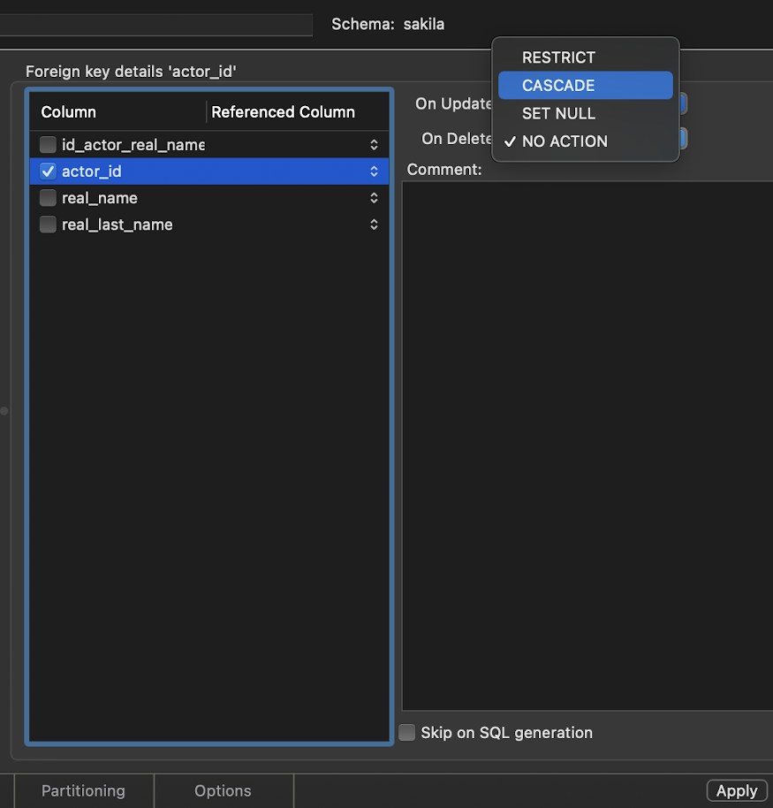
CLASE 14- ACTUALIZACIÓN Y ELIMINACIÓN DE DATOS EN CASCADA
Implementamos la actualización y eliminación de datos masivos.
Aprendimos las Restricciones de Integridad Referencial.
Integramos el comando DELETE CASCADE y el comando UPDATE CASCADE.

Slide 14
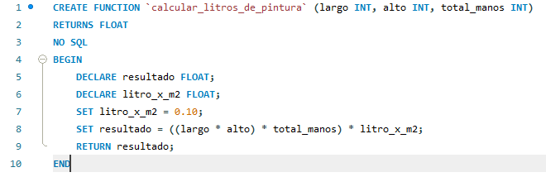
CLASE 15- FUNCIONES ALMACENADAS
Adquirimos el concepto de una función almacenada y sus ventajas.
Repasamos su sintaxis y qué sentencias de Transact-SQL pueden integrarse en éstas.
Aprendimos a armar la estructura de una Función almacenada.
Creamos nuestra propia función almacenada.

Slide 15
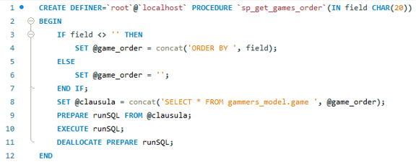
CLASE 16- STORED PROCEDURES
Aprendimos los Fundamentos de los Stored Procedures y sus beneficios.
Repasamos su sintaxis y las sentencias de Transact-SQL que pueden utilizarse.
Aprendimos a armar un Stored Procedure.
Conocimos las diferencias entre EXEC, EXECUTE y CALL.
Implementamos nuestros propios Stored Procedures.

Slide 16
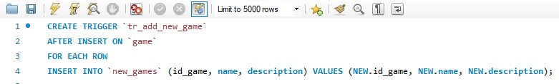
CLASE 17- TRIGGERS
Aprendimos los Fundamentos de los Triggers y los diferentes tipos de disparadores.
Repasamos su sintaxis y cómo se estructura un Trigger, de acuerdo a nuestra necesidad.
Implementamos nuestros propios Triggers bajo diferentes ámbitos donde pueden ser necesarios.

Slide 17


ADICIONALES A LO APRENDIDO HASTA AQUÍ
Junto a todo lo aprendido en estas últimas clases, integramos:
Ejercicios prácticos sobre cada punto abordado.
Integramos los diferente conceptos aprendidos en la primera etapa del curso de SQL.
Analizamos la lógica de diferentes proyectos.

Slide 18

☕
BREAK
¡5/10 MINUTOS Y VOLVEMOS!

Slide 19


WORKSHOP 2: EJEMPLO EN VIVO

Slide 20

EJEMPLO EN VIVO: Consignas a cumplir
Potenciar el proyecto que creamos durante el Workshop I.
Manipular su contenido a través de DML (INSERT, UPDATE, DELETE).
Integrar Subconsultas dentro de DML.
Agregar contenido a las tablas mediante importación del mismo.
Asegurar los datos a eliminar o actualizar mediante UPDATE/DELETE CASCADE.
Integrar Funciones Almacenadas.
Agregar Stored Procedures para facilitar el manejo de datos.
Integrar Triggers para crear tablas de Auditoría.
Notes:
NDA: De los 10 conceptos que se piden para el Workshop II, se desprenden más de uno de los puntos:
- DML
- UPDATE y DELETE CASCADE
- Importar y Exportar
- Stored Procedures y Triggers

Slide 21
EXPONER AVANCES DE PROYECTOS

Slide 22

COMPARTIENDO PROYECTOS
Estado de avance compañeros.
Tiempo estimado: 15 minutos

Slide 23
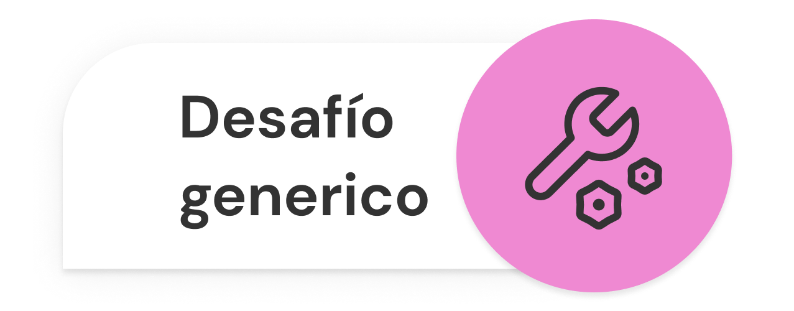
COMPARTIENDO PROYECTOS
A continuación 3 estudiantes del curso compartirán el estado de avance de sus proyectos, las dudas que le hayan surgido y recibirán feedback personalizado.
Tiempo estimado: 15 minutos

Slide 24

2
SEGUNDA ENTREGA DEL PROYECTO FINAL
Deberás entregar los avances correspondiente a la segunda entrega de tu proyecto final, incluyendo lo presentado y ajustado en la primera entrega.
Notes:
l.

Slide 25
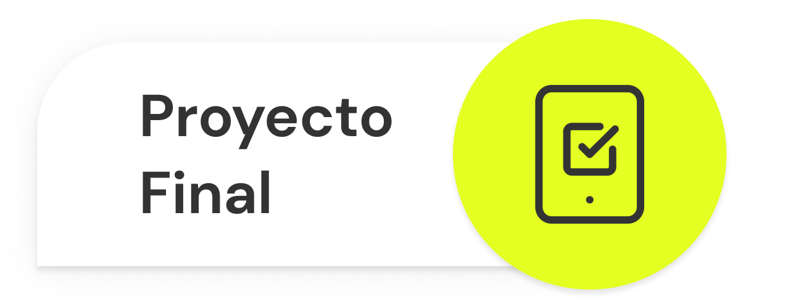
PRIMERA ENTREGA DEL PROYECTO FINAL
Formato: Documento PDF con el nombre “Entrega2 + Apellido”. Sugerencia: activar la posibilidad de realizar comentarios en el archivo que subis como Entrega. Debe incluir el contenido del documento PDF de la primera entrega parcial, además de...
Listado de Vistas más una descripción detallada, su objetivo, y qué tablas las componen. Listado de Funciones que incluyan una descripción detallada, el objetivo para la cual fueron creadas y qué datos o tablas manipulan y/o son implementadas. Listado de Stored Procedures con una descripción detallada, qué objetivo o beneficio aportan al proyecto, y las tablas que lo componen y/o tablas con las que interactúa. Un archivo .sql que contenga: Script de inserción de datos en las bases. Si se insertan datos mediante importación, agregar el paso a paso de éste en el DOC PDF más los archivos con el contenido a importar, en el formato que corresponda. Script de creación de Vistas, Funciones, Stored Procedures y Triggers.
2

Slide 26

¿PREGUNTAS?

Slide 27
¡MUCHAS GRACIAS!
Resumen de lo visto en clase hoy:
Repaso de Sublenguaje DML
DML y Subconsultas
Funciones almacenadas, Stored Procedures y Triggers
Importación y Exportación de datos
Actualizar y Eliminar datos en Cascada
Workshop II

Slide 28

OPINA Y VALORA ESTA CLASE

Slide 29
#DEMOCRATIZANDOLAEDUCACIÓN

